Slide 1

Вендинговый аппарат
Спроектировали, подготовили и разработали:
Морякин Лев
Суханов Михаил

Slide 2

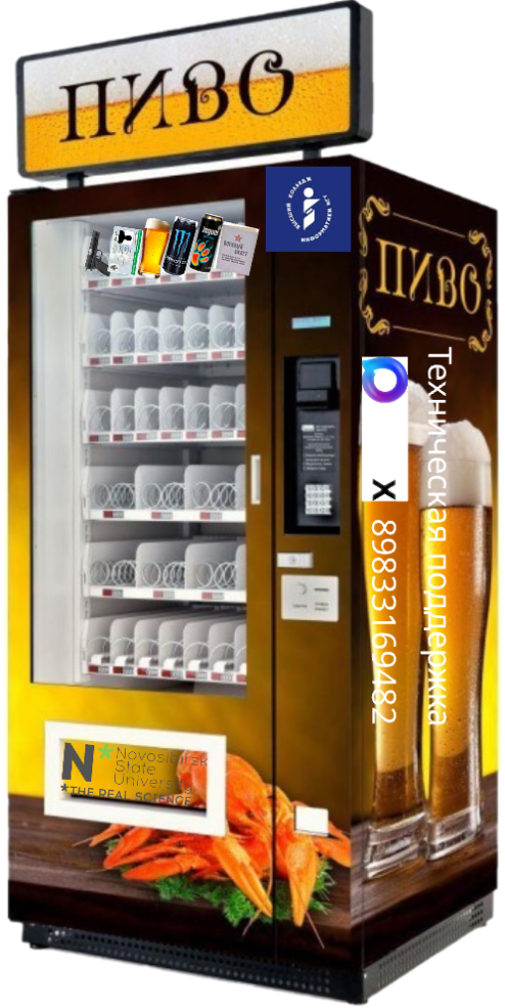
Описание задачи
У автомата есть 5 кнопок с цифрами -- Button{x}. При нажатии любой из них начинается процесс выдачи товара. Сначала проверяется физическое наличие товара(Obj{x}) по адресу нажатой кнопки(active_button), затем ожидается оплата. Оплата возможна наличными(cash_terminal) либо картой(bank_terminal). Если наличных внесено было с запасом, то выдается сдача. Если на карте недостаточно средств, автомат явно сообщает об этом и от клиента ждут дальнейших действий по оплате либо отмене товара. Далее при успешной оплате производится выдача товара. Датчик проверки выдачи(drop_control) проверяет выпадение товара. При выпадении пользователь забирает свой товар. Иначе ожидайте возврат денег или звоните в службу поддержки. Так же если закончился товар, тоже звоните в службу поддержки.
* Вариант поставки

Slide 3
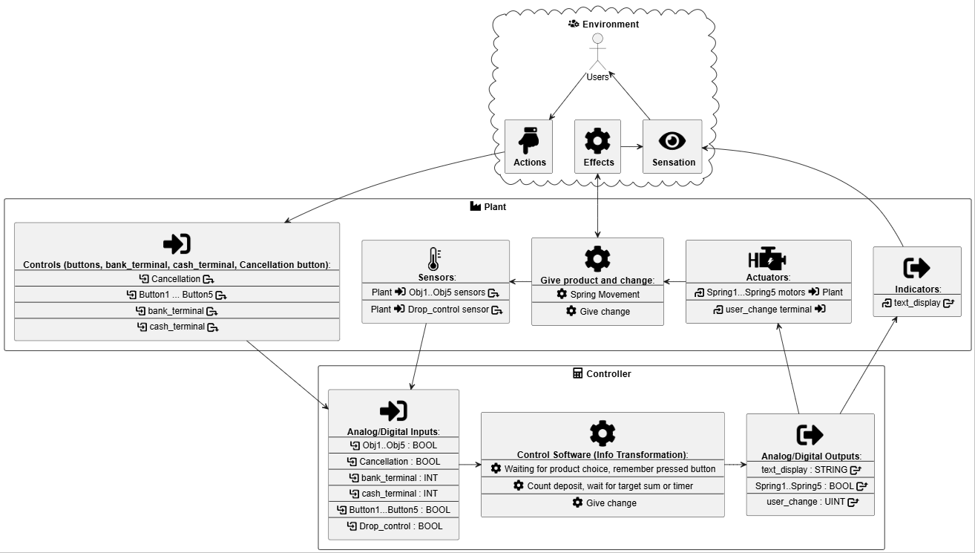
Киберфизическая диаграмма

Slide 4
Входные и выходные сигналы
Датчики
● 5 датчиков наличия товара Obj[5]
● 5 кнопок с цифрами Button[5]
● Кнопка отмены Cancellation
● Датчик выпадения товара Drop_control
● датчик купюроприёмника cash_terminal
● датчик банковской карты bank_terminal
Выходные сигналы
● 5 вращающихся спиралей Spring[5]
● вывод текста на текстовый дисплей text_display
● выдача сдачи user_change
Пороговые значения
● Таймер вывода сообщения display_timeout
● 5 цен на товары price[5]
● текстовые константы для дисплея
● таймер бездействия пользователя action_tim
● таймер выдачи товара giveout_tim

Slide 5
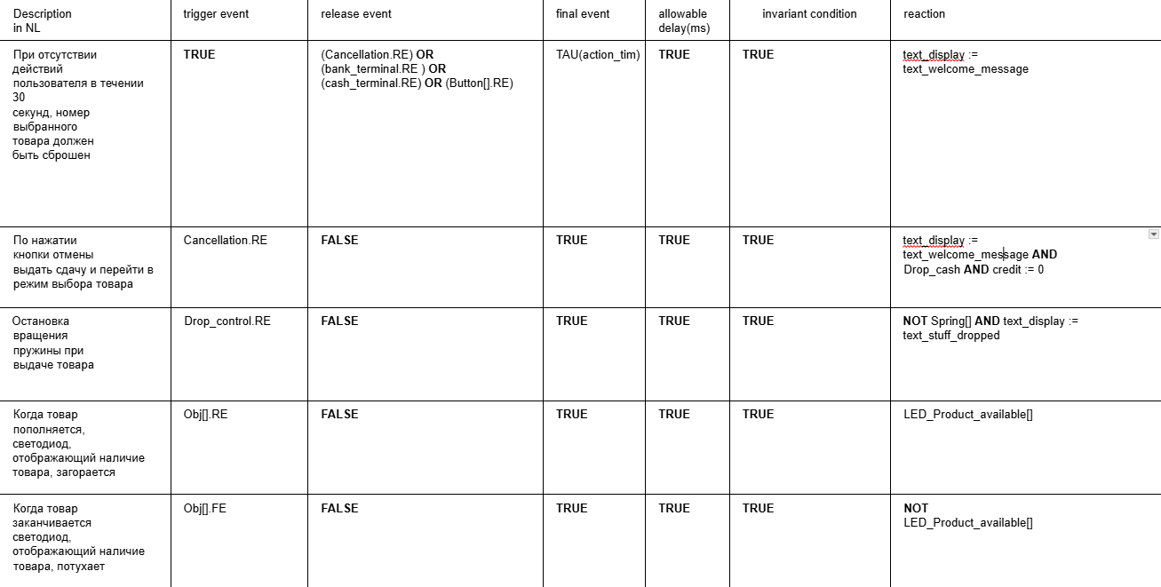
Требования

Slide 6


Slide 7
Вендинговый аппарат
Q&A
Спроектировали, подготовили и разработали:
Морякин Лев
Суханов Михаил

